Slide 1
Современные представления о теории, сущности и механизмах наркоза. Ингаляционная и неингаляционная анестезия. (часть 2)
Грицан А.И.
Кафедра анестезиологии и реаниматологии ИПО КрасГМУ им.проф. В.Ф. Войно-Ясенецкого
09 сентября 2022 года

Slide 2
Что такое идеальная анестезия?
Простота и удобство
Легкая управляемость:
Быстрая индукция
Возможность быстрого изменения глубины наркоза
Быстрое пробуждение
Стабильность гемодинамики

Slide 3
Задачи анестезии: - снижение до безопасного уровня интенсивности потока ноцицепции из раны (от периферических рецепторов до центр.структур мозга) на всем пути его следования, - снижение стрессовых гемодинамических, эндокринных и метаболических реакций на травматическую агрессию, - поддержание защитно-компенсаторных механизмов
Защитно-компенсаторные
системные и местные
адаптивные реакции
Ранение,
операция

Slide 4
Принцип многокомпонентности
Сон
Миорелаксация
Угнетение антиноцицептивных
механизмов
Аналгезия
Сон
Аналгезия
Миорелаксация

Slide 5
Снижение выраженности стрессовых реакций на травматическую агрессию
Кровообра-
щение
Дыхание
Выделение
Регуля-
ция
Имунная
Гемостаз

Slide 6
Снижение выраженности стрессовых реакций на травматическую агрессию
Оптимизация
газообмена
Оптимизация
кровогидрообращения
Респираторная,
трансфузионная,
кардиотропная,
гемореологическая
терапия
Восстановление
соответствия между
ОЦК и емкостью
сосудистого русла,
уменьшение ЧСС,
повышение УИ

Slide 7
Повышение эффективности защитно-компенсаторных механизмов
Цель: получение функционально-полезного
результата
усиление или устранение централизации,
обеспечение гипердинамического режима кровообращения,
усиление аутогемодилюции,
оптимизация газообмена и пр.

Slide 8
Анестезия = ИТ в интраоперационном периоде
Анестезия = аналгезия,
нейро-вегетативная стабилизация,
другие методы и средства ИТ
Предопер.период
Операция
П/о период
Анестезия
???
Анестезия

Slide 9
Показания к использованию методов общей анестезии
Общая анестезия
с ИВЛ
Общая анестезия
с ИВЛ +регионарная
Операции:
Неотложные, срочные
Полостные
Неполостные > 1,5 ч
- на голове,
- неустойчивая
компенсация
гемодинамики
Срочные, отсроченные,
плановые
на органах живота и таза
(кровотечение остановлено,
гемодинамика устойчивая)
- ПХО ран конечностей

Slide 10
Показания к использованию методов анестезии без ИВЛ
Общая анестезия
при спонтанном
дыхании
Регионарная:
проводниковая
эпидуральная, СМА
Операции:
Срочные, отсроченные,
Плановые,
Неполостные < 1,5 ч
Отсроченные, плановые
(таз, живот, конечности)

Slide 11
«Закрытый» контур и низкопотоковая анестезия

Slide 12
Технологии анестезии (в зависимости от потока свежего газа)
Газоток в контуре | Название
≥4,0 л/мин | Высокий поток high flow anesthesia (HFA)
4,0-1,0 л/мин | Сниженный поток reduced flow anesthesia (RFA)
0,5-1,0 л/мин | Низкий поток low flow anesthesia (LFA)
≤0,5 л/мин | Минимальный поток minimal flow anesthesia (MFA)
=поглощение газов и паров анестетика организмом в данный момент времени | Закрытый контур closed system anesthesia (CSA)

Slide 13
Преимущества анестезии с минимальным и низким потоком
Снижение загрязнения окружающей среды (воздух в операционной, улучшение общей экологической обстановки)
Снижение расхода медицинских газов и стоимости анестезии (экономический эффект)
Повышение температуры и влажности в дыхательном контуре (оптимальные критерии ≥17 мг Н₂О/л и 28-32◦С) (клинический эффект)

Slide 14
Требования к аппаратуре
Респираторы с непрерывной подачей свежего газа
Респираторы с прерываемой подачей свежего газа
Герметичность дыхательного контура (европейский стандарт CEN - не более 100 мл/мин при PIP=30 см вод ст.)
Испарители (точность, пропускная способность (3 МАК))
Адсорберы углекислого газа (замена (PinCO₂> 6 мм рт.ст.)

Slide 15
Пути достижения степени защиты от утечек
Современная аппаратура
Периодическая проверка деталей из резины и пластика на наличие повреждений
Регулярный уход за уплотнительными кольцами
Тщательное «закручивание» всех конyекторов
Минимизация использования дополнительных адаптеров и переходников

Slide 16
Расход анестетика
Расход анестетика (мл/час) = 3 х FGF х C_{vp}an, где
FGF – поток свежего газа, л/мин
C_{vp}an – концентрация анестетика на испарителе, об%

Slide 17
Мониторинг, необходимый для проведения низкопотоковой анестезии
Базовый мониторинг:
è давление в дыхательных путях
è дыхательный и минутный объем
è вдыхаемая концентрация кислорода
è капнометрия или капнография
è пульсоксиметрия
è АД
è концентрация анестетика во вдыхаемой смеси
(при потоке ниже 1 л/мин)
Дополнительно желаемый мониторинг:
è Температура
è ЭКГ

Slide 18
Накопление в контуре примесей посторонних газов
Азот (снижение процентной концентрации кислорода) – «промывание» высоким потоком свежего газа (5 л/мин)
Ацетон (>50 мг/л – замедление выхода анестезии и повышение СПОТР) - не использовать при СД, длительном голодании и т.п.)
Этанол (острая и хроническая алкогольная интоксикация)
Окись углерода
Продукты взаимодействия анестетиков с адсорбером

Slide 19
Окись углерода (СО)
Физиологическая норма COHb = 0,5-1,5%
Заядлые курильщики – до 10% (ограничение использования MFA, LFA)
Микропризнаки интоксикации СО при нарастании концентрации со скоростью 600-800 ppm/час (более 1500 ppm/час – угроза жизни)
Образование СО при взаимодействии анестетика с сухой натронной известью (феномен «синдром понедельника»)

Slide 20
Противопоказания к MFA и LFA (1)
Недостаточный мониторинг
Неполадки следящей аппаратуры
Истощение адсорбента
Накопление в контуре примесей посторонних газов, которые элиминируются через легкие

Slide 21
Примеси посторонних газов
Отравления газообразными веществами (угарный газ и т.п.)
Анамнез по синдрому злокачественной гипертермии (накопление СО₂)
Декомпенсированный сахарный диабет, длительное голодание (накопление ацетона)
Острая/хроническая алкогольная интоксикация (накопление этанола)
Тяжелые формы гемолитической анемии, порфирии, злостное табококурение (накопление СО)

Slide 22
Клиническая физиология ингаляционной анестезии

Slide 23
Барьеры между наркозным аппаратом
и головным мозгом
Легкие
Артериальная кровь
Поток
свежего
газа
Мертвое
пространство
FA
Мозг
Дыхательный
контур
Венозная кровь
Fi
Fa
Растворимость
Альвеолярный кровоток
Парциальное
Растворимость и поглощение
Летучесть (ДНП)
Мощность (МАК)
Фармакологические эффекты

Slide 24
Растворимость
высокая
(К=кровь/газ)
Легкие
(FA)
ткани
Растворимость
низкая
(К=кровь/газ)
Действующая/
растворенная
фракции
- FA
- Р парциальное в альвеолах и в крови
растут медленно !!!
Диффузия в кровь
- FA
- Р парциальное в альвеолах и в крови
растут быстро !!!
Диффузия в кровь
Насыщение тканей
Требуемая концентрация газа во вдыхаемой смеси
Время на индукцию

Slide 25
Растворимость
высокая
Альвеолярный кровоток
Растворимость
низкая
СИ
СИ
Действующая/
растворенная
фракции
растворенная фракция
растворенная фракция
темп увеличения
Ральвеолярного
темп увеличения
«Р» альвеолярного
действующая фракция
действующая фракция
Насыщение тканей
Распределение
К = кровь/ткань
Перфузия
тканей

Slide 26
Гипнотическая и аналгетическая активность севофлурана (по значению концентрации в конце выдоха)
Седативное действие
Кора головного мозга
МАК пробуждения (MAC-AWEKE)
Утрата сознания или восстановление сознания
0,7%
(прекращается продуктивный контакт с 50% пациентов)
Анестезия
Воздействие на спинной мозг
МАК (MAC)
Блокада двигательного ответа
1,9-2,1%
(предотвращение двигательного ответа на разрез кожи у 50% б-х)
Анальгезия
Воздействие на спинной мозг
МАК-БАР
(MAC-BAR)
Блокада симпатического ответа
3,5-4,2%
(блокада адренергической реакции на любой болевой стимул у 50% б-х)

Slide 27
Технологии низкопотоковой ингаляционной анестезии на основе севофлурана

Slide 28
Методики низкопотоковой анестезии
Индукция неингаляционными анестетиками
Индукция ингаляционными анестетиками
Индукция севофлураном в общей хирургии
Индукция севофлураном в акушерстве

Slide 29
Премедикация
Атропин 0,1% 0,3-0,7 мл + промедол 2% 1,0 мл (20 мг) внутримышечно
Атропин 0,1% 0,005-0,01 мг/кг на операционном столе
Могут использоваться и другие варианты!!!

Slide 30
Подготовка к индукции
Пункция и катетеризация периферической вены, медленная инфузия растворов кристаллоидов
Устанавливается динамический мониторинг АД, ЧСС, SаO₂, PetСО₂, плетизмография, оценка почасового диуреза
Преоксигенация в течение 3-4 минут

Slide 31
Методика индукции неингаляционными анестетиками
Базовая (возможна в ЦРБ)
1)Внутривенно тиопентал натрия в дозе 3-4 мг/кг + фентанил 0,1 мг + кетамин 1 мг/кг
2) тиопентал натрия в дозе 4–6 мг/кг + фентанил 0,1-0,2 мг (возможно в сочетании с бензодиазепинами)
Предпочтительны в акушерской практике
«Продвинутая»
1) Пропофол + наркотические аналгетики
2) Мидазолам + наркотические аналгетики
Прекураризация (за исключением акушерства)
Миорелаксация - суксаметоний гидрохлорид в дозе 1,5-2,0 мг/кг с учетом активности препарата

Slide 32
Респираторная поддержка
Интубация трахеи
ИВЛ с помощью наркозно-дыхательного аппарата
Режим вентиляции, контролируемым по объему VC
Параметрами: Vt=8 мл/кг(_{ДМТ}), F=10-14 дых/мин (PetCO₂=32-34 мм.рт.ст.), I:E =1:2, FiO₂= 0,3-0,4.

Slide 33
Методика индукции севофлюраном (хирургия)
Заполнение дыхательного контура анестетиком
Внутривенно фентанил – 0,1-0,2 мг
Методика «быстрой ингаляционной индукции» с концентрацией сефофлурана – 8 об% при потоке O₂=5 л/мин
Прекураризация (опция)
После утраты сознания – продолжение ингаляции анестетика до достижения необходимой глубины анестезии
Миорелаксация - суксаметония гидрохлорид – 1,5 мг/кг (с учетом активности препарата)
Интубация, перевод на ИВЛ, севофлюран – 2,6об%

Slide 34
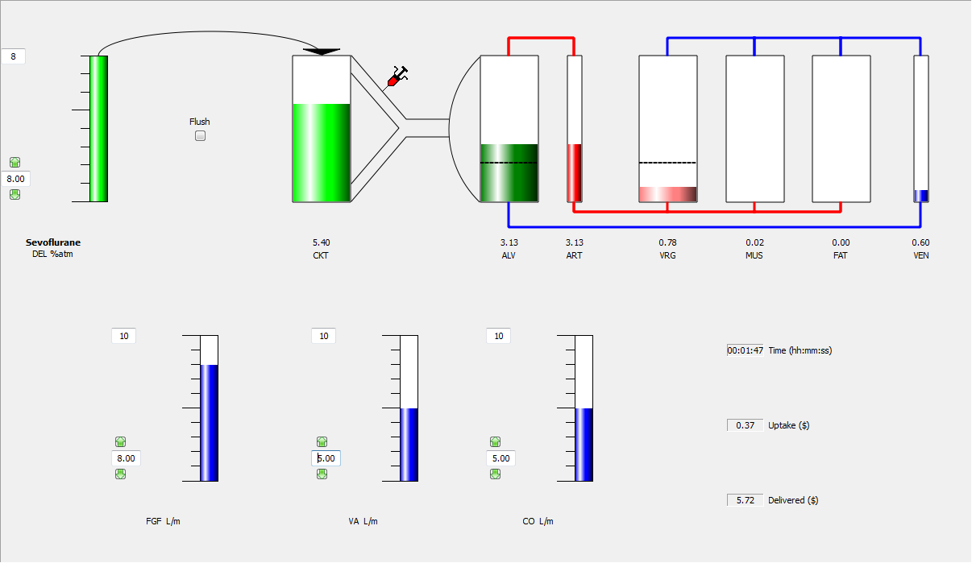
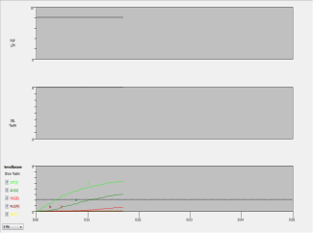
Индукция без заполнения контура с высоким потоком 8% свежей смеси
Время утраты сознания – 1мин 45 сек

Slide 35
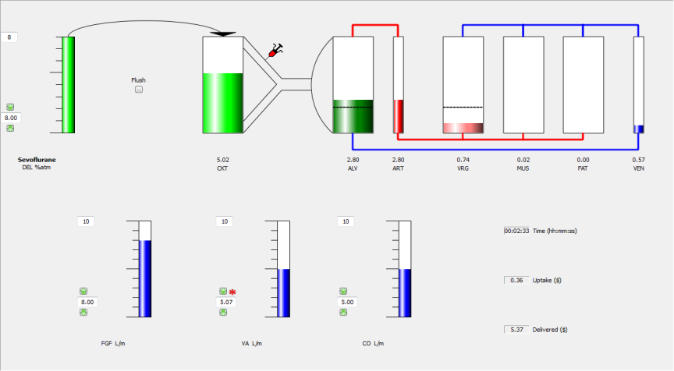
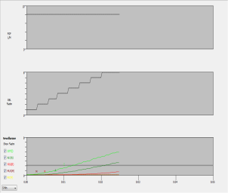
Ступенчатая индукция
Время утраты сознания – 2 мин 30 сек

Slide 36
Особенности проведения ингаляционной анестезии на основе десфлурана

Slide 37
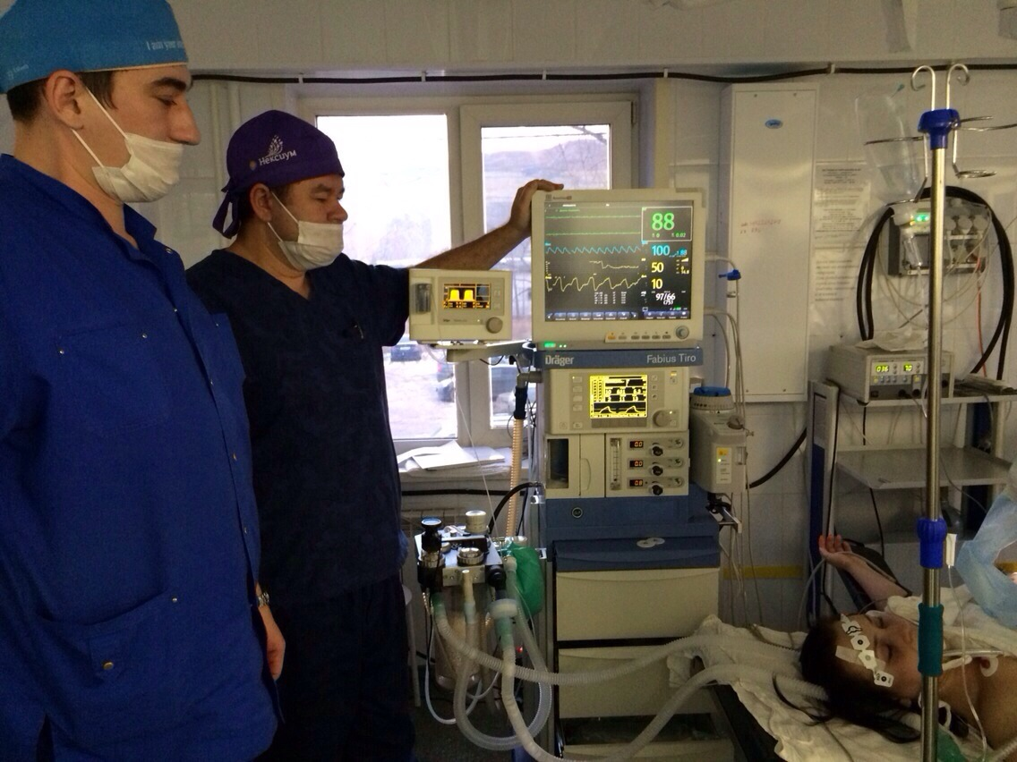
Первая общая анестезия десфлураном в г. Красноярске
04 декабря 2013 года в МБУЗ "Городской клинической больнице № 4» проведена общая анестезия (наркоз) десфлураном. Длительность анестезии 50 минут. Анестезиологи: зав.отделением, к.м.н, асс. кафедры анестезиологии и реаниматологии ИПО Р.А.Бичурин; А.Г.Сорокин, В.Прокопьев, клинический ординатор кафедры анестезиологии и реаниматологии ИПО Д.П.Фокша.

Slide 38
Методика анестезии (1)
Премедикация - на операционном столе - атропин (0,01 мг/кг), мидазолам (0,05-0,15 мг/кг) и фентанил (0,7-1 мкг/кг)
Индукция: 1% раствор пропофола в дозе 1,5-2 мг/кг, но не более 200 мг, и 0,005% раствор фентанила в дозе 1 – 1,5 мкг/кг
После достижения достаточного уровня анестезии и введения суксаметония хлорида в дозе 1-1,5 мг/кг - интубация трахеи и перевод на АИВЛ НДА, оснащенным газовым монитором, в режиме VС

Slide 39
Методика анестезии (2)
Поддержание анестезии - по следующей схеме: в течение первых 90 секунд поток свежего газа 3 л/мин, подача десфлурана – 10 об.%, что обеспечивало быстрое достижение концентрации десфлюрана в выдыхаемом газе на уровне 0,6 – 0,7 МАК
Переход на low-flow – 0,8 л/мин, подача десфлурана 6-7 об.%, что обеспечивает поддержание 0,6 – 0,7 МАК.
Фентанил – каждые 15 - 20 минут по 0,1 мг
Миоплегия - дробное введение атракуриума безилата.
Состояние вентиляции - капнометрия (PetCO₂ = 32-37 мм рт.ст.).

Slide 41
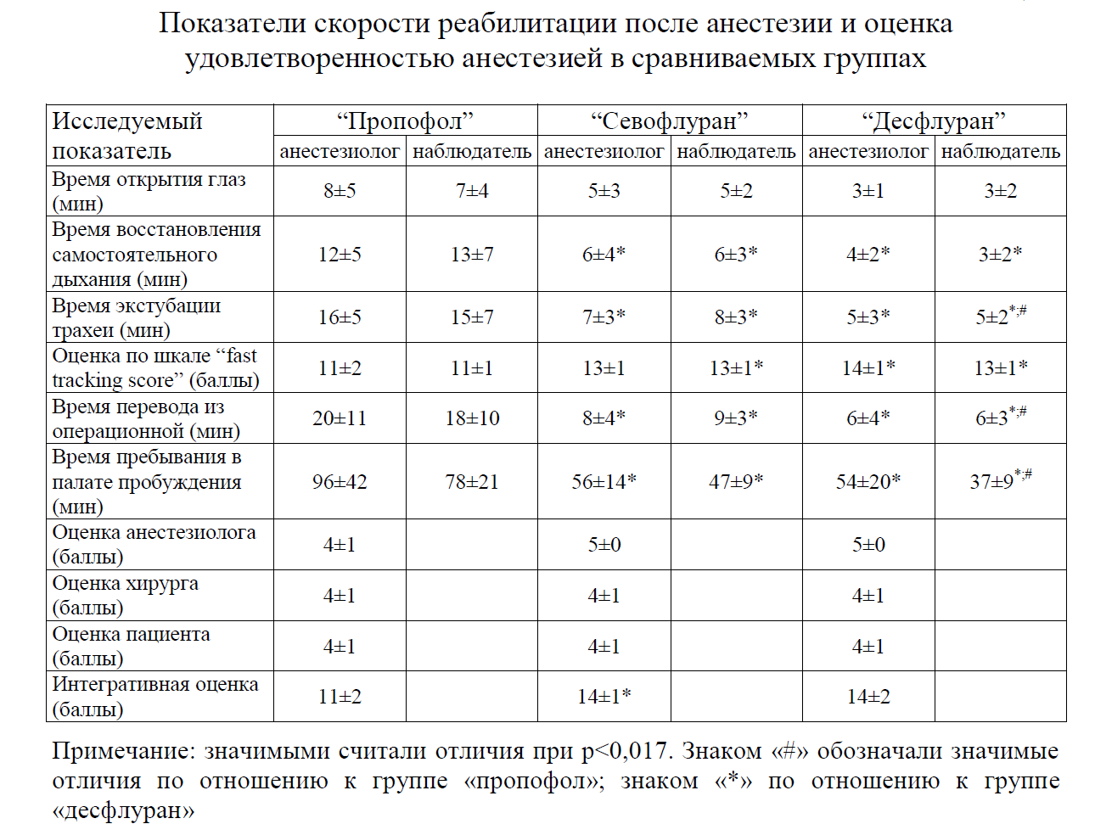

Slide 42
«Ниша» десфлурана
Пациенты пожилого и старческого возраста
Пациенты с морбидным ожирением
Анестезия в «стационаре одного дня»
Кардиохирургия
Длительные оперативные вмешательства

Slide 43
Послеоперационное обезболивание и удовлетворенность анестезией
Оценка боли по визуальной аналоговой шкале (ВАШ)
Препараты (упреждающая аналгезия, НПВС, наркотические аналгетики (!?))
Оценка СПОТР
Оценка удовлетворенности пациента анестезией
- плохая
- приемлемая
- хорошая

Slide 44
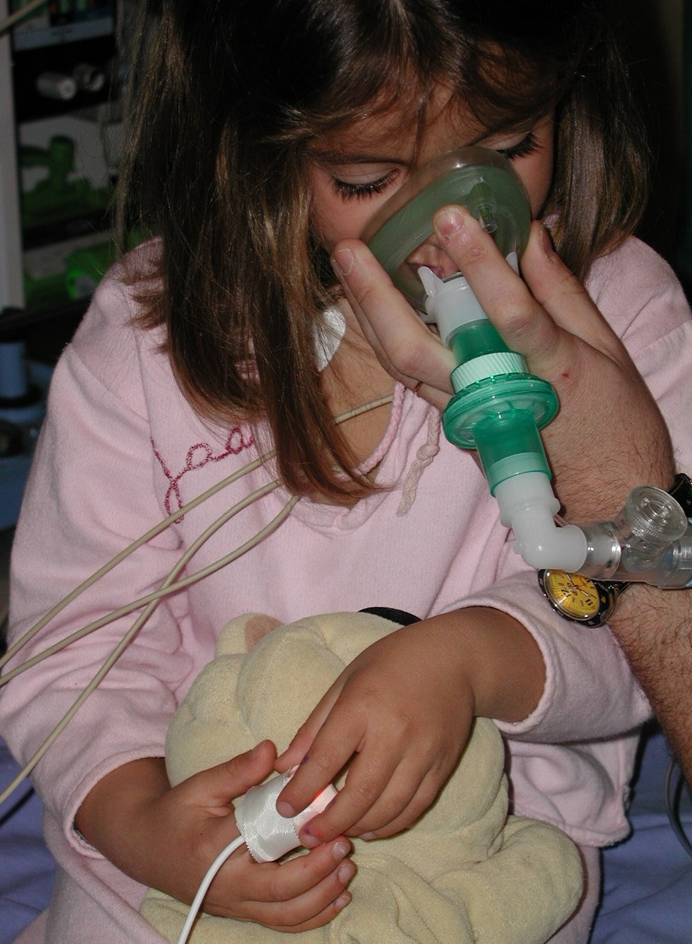
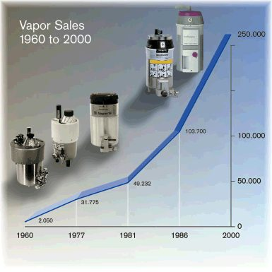
Благодарю
за внимание!
севофлуран
Выбор за Вами!
изофлуран
энфлуран

